Slide 1
Nouveau Portail MySys
Direction du Développement BDD et du Marché Grand Public
Vers une expérience collaborateur optimale
Heure du Jeudi 19 mai 2022

Slide 2
Les grands principes
Mes premiers pas sur le Nouveau Portail MySys
Entrons dans le détail
Pour aller plus loin

Slide 3
01
1. Les grands principes

Slide 4
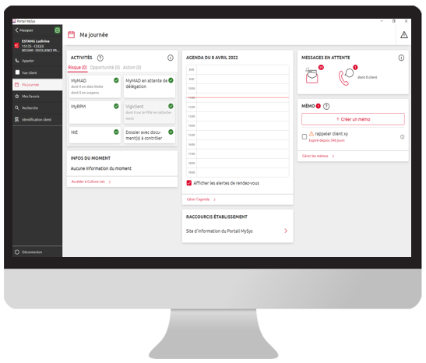
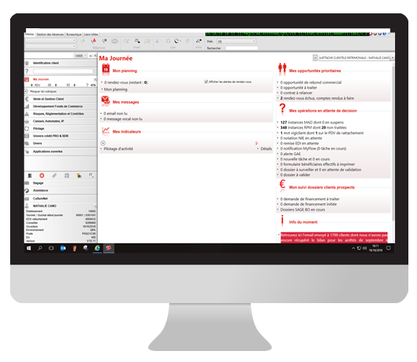


Nouveau Portail MYSYS
Contexte et enjeux
Lancé en 2010 le PCM est aujourd’hui refondu pour vous proposer une expérience collaborateurs optimale tout en gommant les irritants exprimés par les utilisateurs.
Le Nouveau Portail Mysys, projet national, offre des synthèses ergonomiques et modernes, au standard du marché, adapté aux besoins de tous les utilisateurs, techniquement performant. Il constitue une passerelle pour communiquer et échanger avec nos clients.

Slide 5
Nouveau Portail MYSYS
Les grands principes et avantages
Faciliter l’usage
  Un poste qui regroupe le bancaire, Planet Cegee, les accès métiers, l’annuaire et le web
  « Ma journée » est adaptée aux métiers et à l’activité quotidienne
  Les processus se lancent depuis le portail sans ouvrir la synthèse client
  Un poste unique utilisable en fixe et en mobilité
  Possibilité d’ouvrir jusqu’à 12 plans clients
Faciliter la relation client
  Des synthèses adaptées à chaque marché : personnes physiques, morales, pro, EI
  La possibilité de basculer en vue client lors d’un RDV avec partage d’écran
  Ajout de graphiques pour faciliter l’échange avec notre client
Améliorer la présentation, l’ergonomie et la navigation
  Bandeau de navigation contextualisé au client
  Plusieurs zones de recherche : client, applications, documents, annuaire, web
  Création de post-it numériques

Slide 6
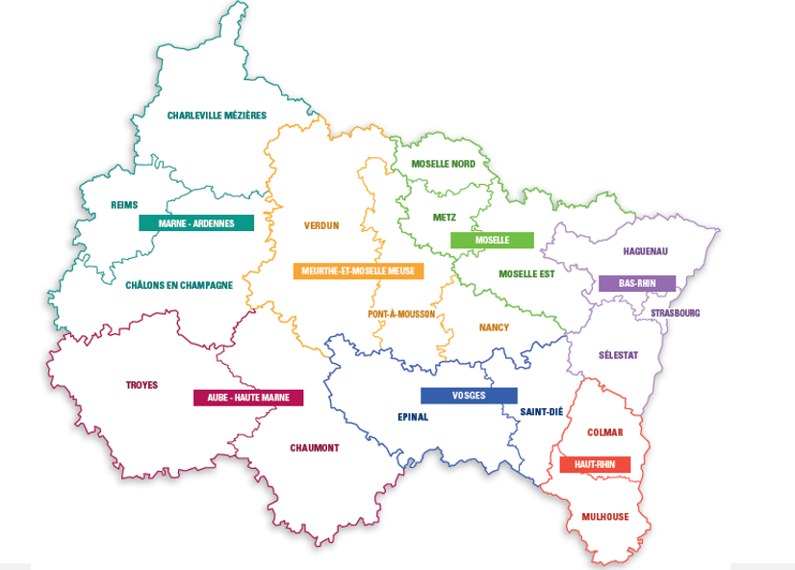
Nouveau Portail MYSYS
Et pour nous, c’est quand ?
Semaine 22, lundi 30 mai
  Aube Haute-Marne
  Haut-Rhin
  Bas-Rhin
Semaine 21, lundi 23 mai
  Moselle
  Vosges
Semaine 25, lundi 20 juin
  Marne-Ardennes
  Meurthe-et-Moselle Meuse
  Banque Digitale

Slide 7
02
2. Mes premiers pas sur le Nouveau Portail MySys

Slide 8

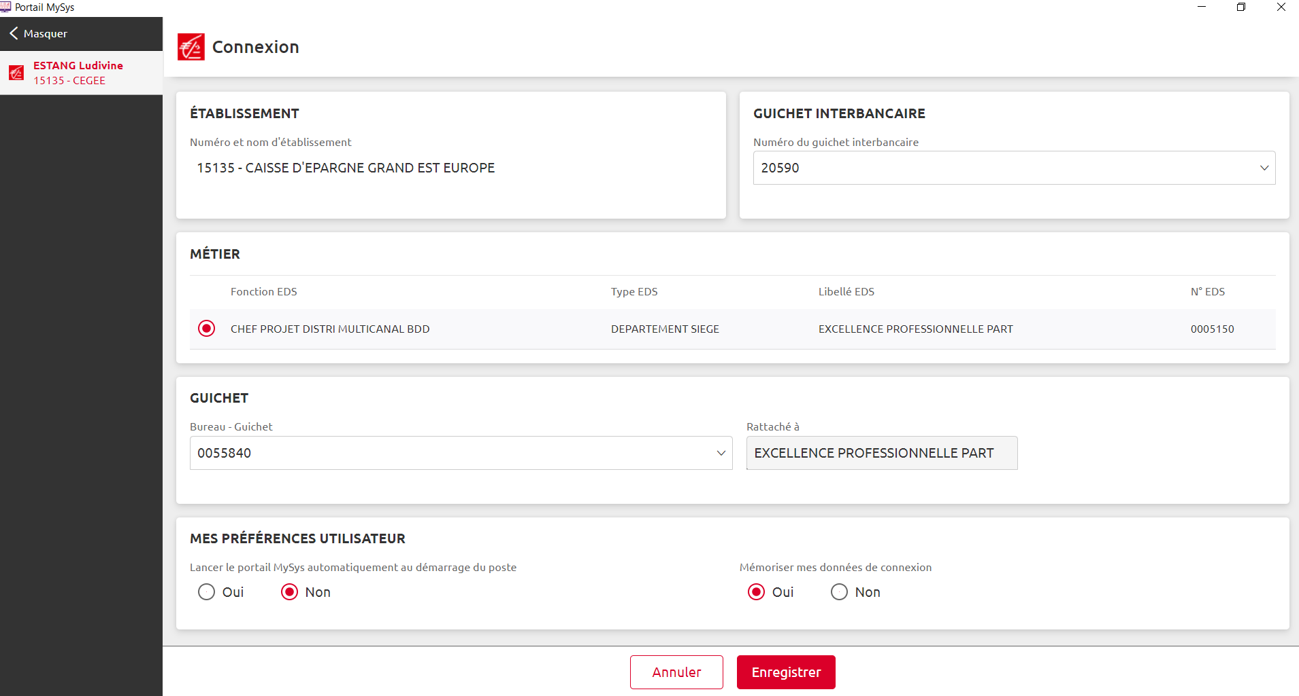



Nouveau Portail MYSYS
Ma première connexion
Lors de la première connexion je ferme le PCM, je clique sur mon bureau et renseigne les champs suivants…
1
2
Connexion spécifique DA
4
3

Slide 9
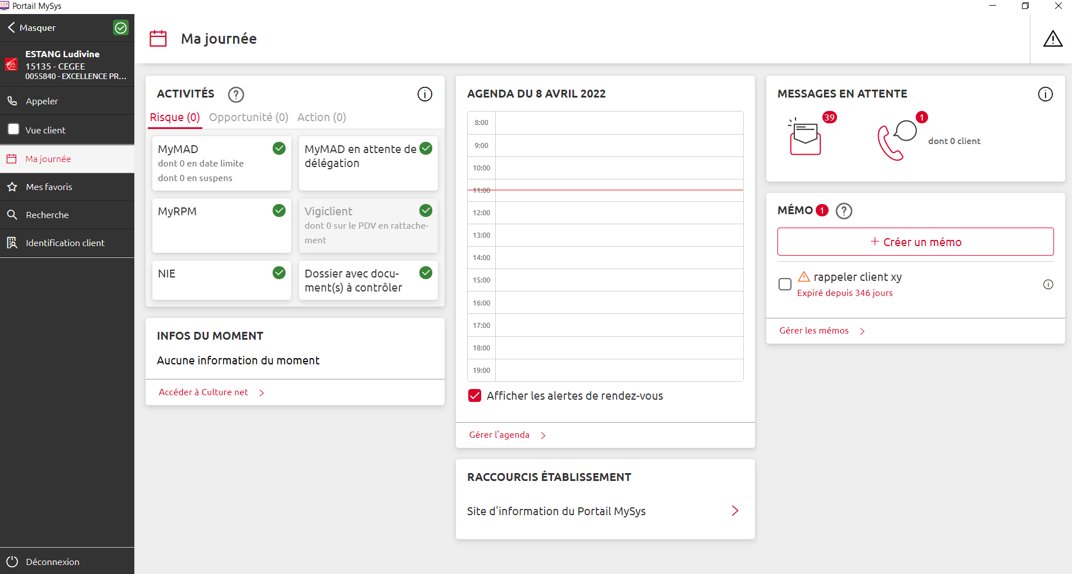
Nouveau Portail MYSYS
La page ma journée
Je suis connecté, voici mon nouvel environnement de travail …

Slide 10
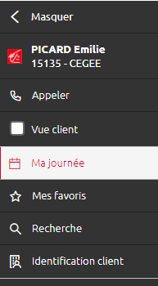
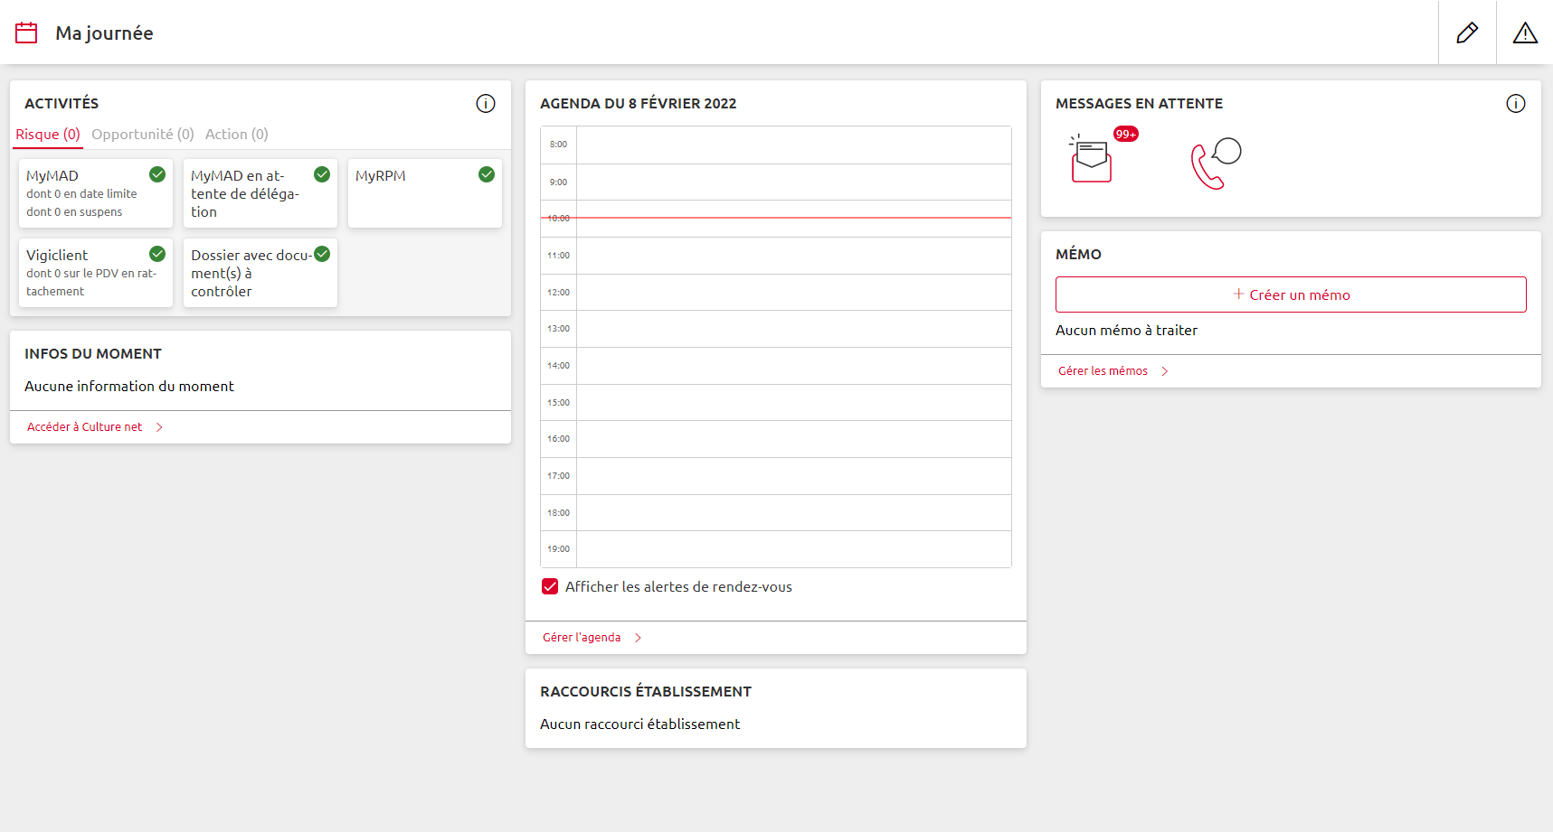
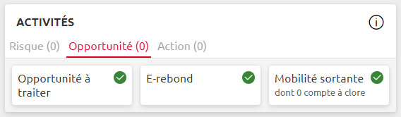
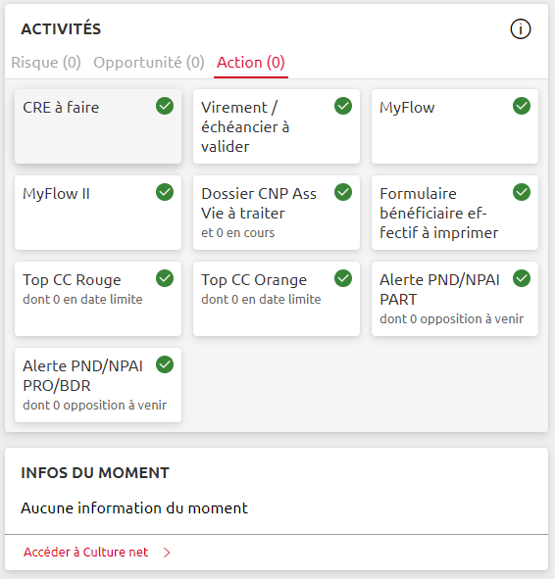
Nouveau Portail MYSYS
La page ma journée
Sur ce nouvel environnement de travail, j’accède directement aux risques, opportunités, actions…
Le manager peut sélectionner ici, ses équipiers

Slide 11

Nouveau Portail MYSYS
La page ma journée
J’accède également à mon agenda, à mes mails et à la création de mémos
Accès à l’appli complète via « Gérer l’agenda »

Slide 12
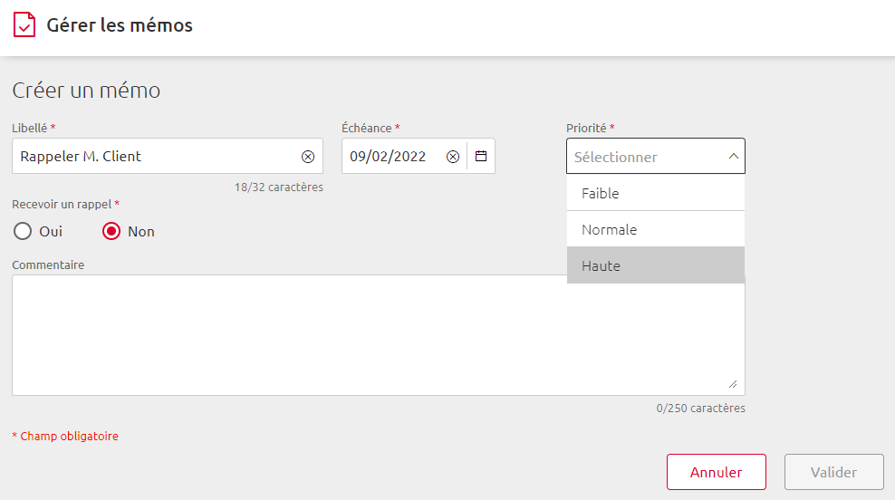
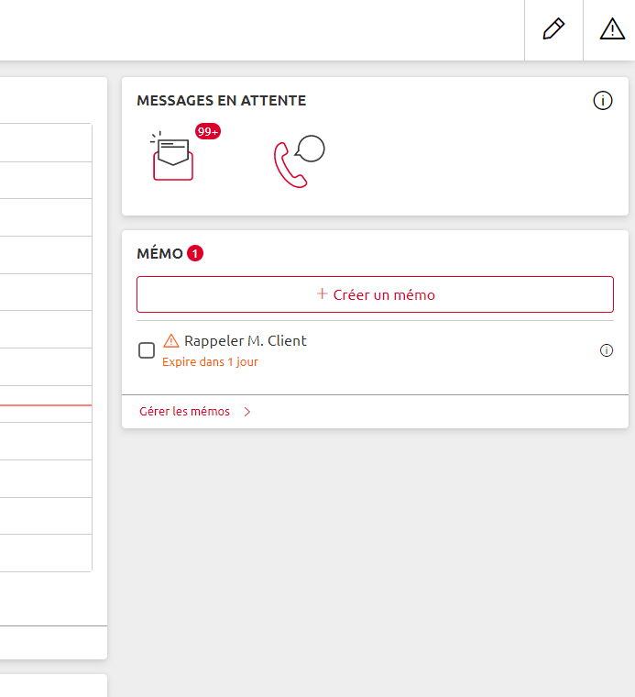

2
Les Mémos
1
3
Je crée mes post-it digitaux, ils sont personnels, une simple coche les fait disparaître

Slide 13
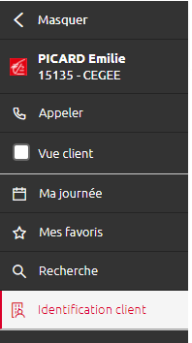
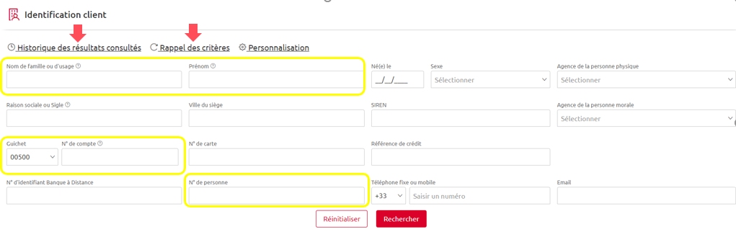
Je recherche un client…
Comme sur le PCM, la recherche se fait par les critères : nom, prénom, N° compte ou N° de personne…, et également par numéro de téléphone et email du client.

Slide 14
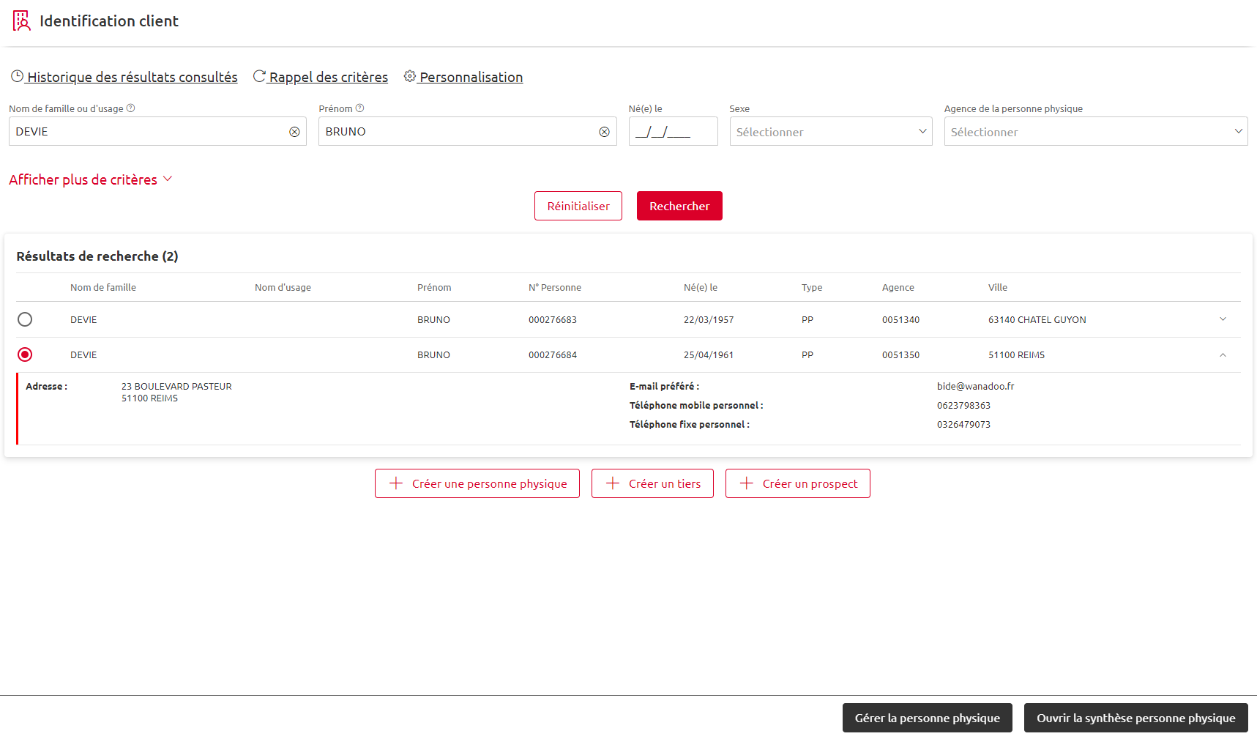
… ou je crée un prospect
Comme sur le PCM, si le client n’est pas connu du SI, le nouveau portail me propose automatiquement la création du prospect

Slide 15
Une fois le client trouvé…
Je peux ouvrir la synthèse ou aller directement sur la connaissance client avec le bouton « Gérer la personne physique »

Slide 16
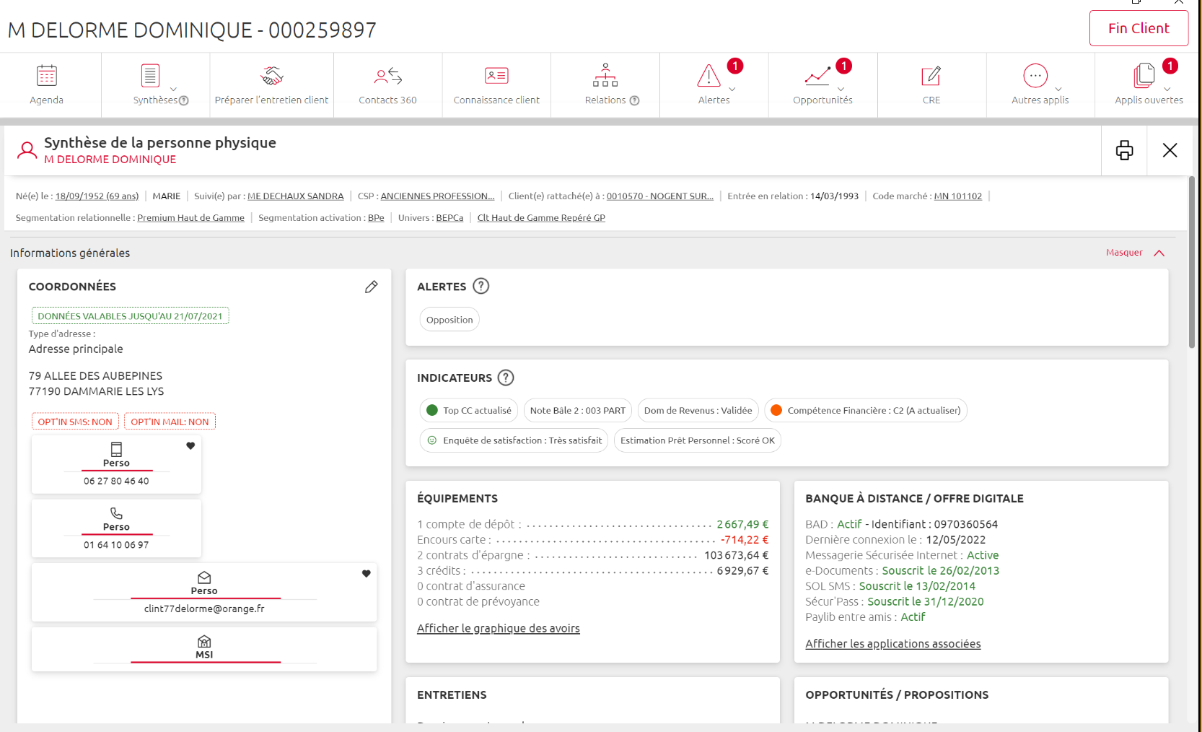
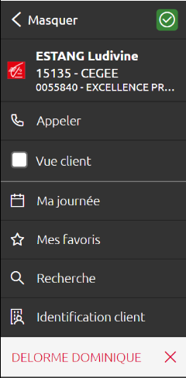
Nouveau Portail MYSYS
Après avoir cliqué sur « Synthèse personne physique »…
Pour voir l’intégralité de la synthèse client, je scrolle avec l’ascenseur

Slide 17
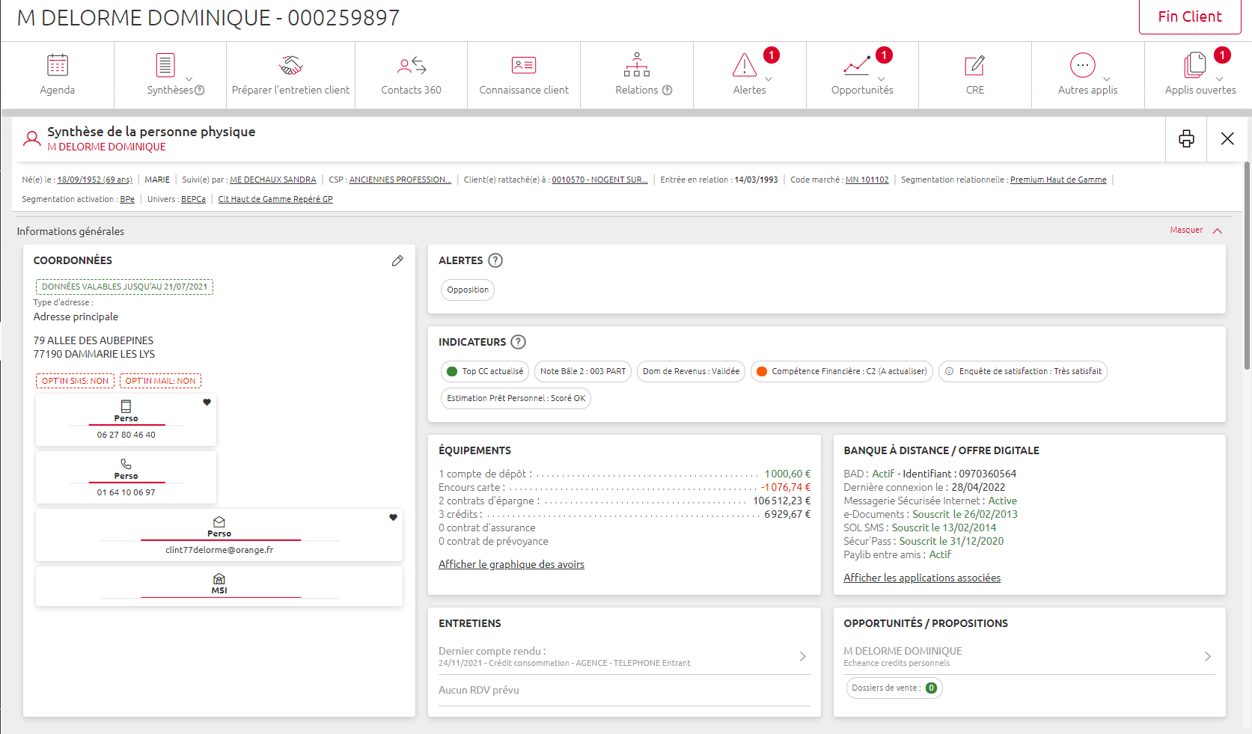









Nouveau Portail MYSYS
Découvrez le fonctionnement par tuiles
1. Bandeau appli
2. Date naissance, segmentation, marché
3. Coordonnées
4. Alertes
5. Indicateurs
6. Equipements
7. Banque à distance – offre digitale
8. Entretiens
9. Opportunités - propositions

Slide 18
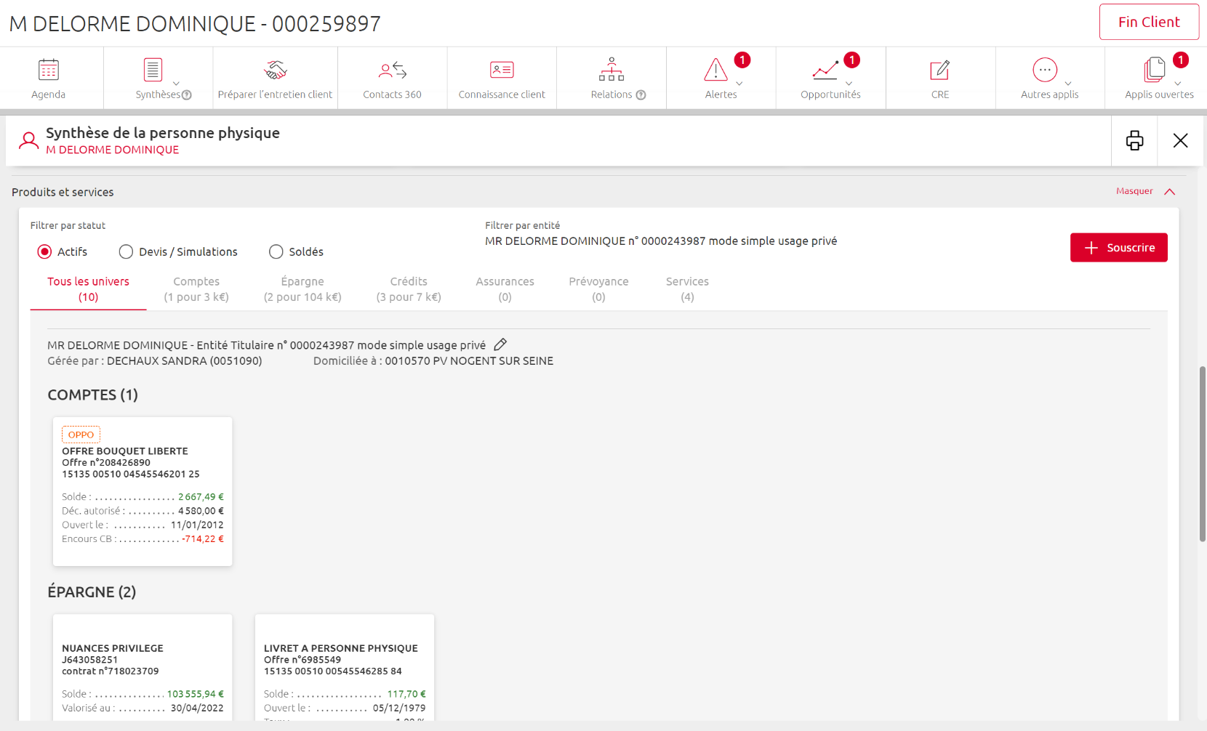
Nouveau Portail MYSYS
Découvrez le fonctionnement par tuiles
Comptes actifs, devis et simulations, comptes soldés
Un clic sur les tuiles ouvre l’accès aux applis dédiées du compte

Slide 19
03
3. Entrons dans le détail

Slide 20
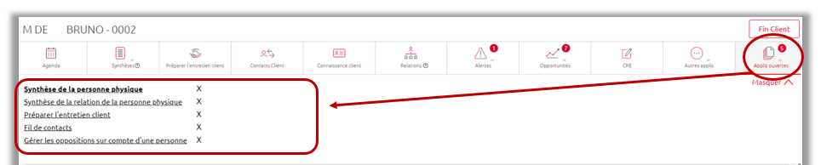
Nouveau Portail MYSYS
LES POINTS ESSENTIELS
Intéressons-nous au bandeau de navigation, véritable poste central
Accès directs aux applications les plus fréquemment utilisées : Agenda, APE, CRE, etc
« Autres applis » : moteur de recherche vers Alertes, Opportunités, Engagements, etc.
« Applis ouvertes » permet de passer d’une application à l’autre, et de les fermer

Slide 21
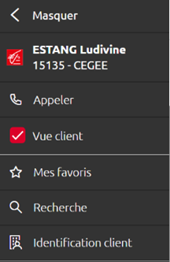
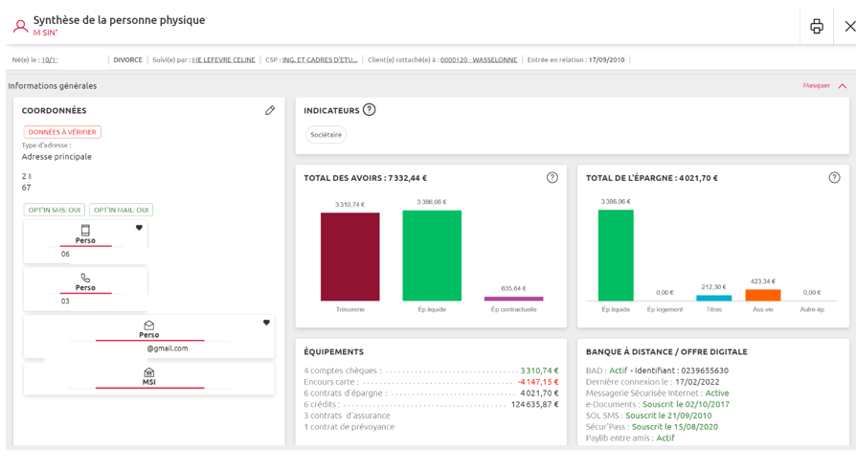
Nouveau Portail MYSYS
La vue client, nouvel outil d’aide à la vente
La « vue client » permet de supprimer en un clic, certaines informations sensibles, permettant ainsi le partage d’écran « commercial » avec le client
S’active en cliquant sur le totem
Le bloc « alertes » est alors masqué
Des graphiques visuels

Slide 22
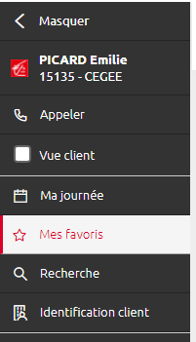
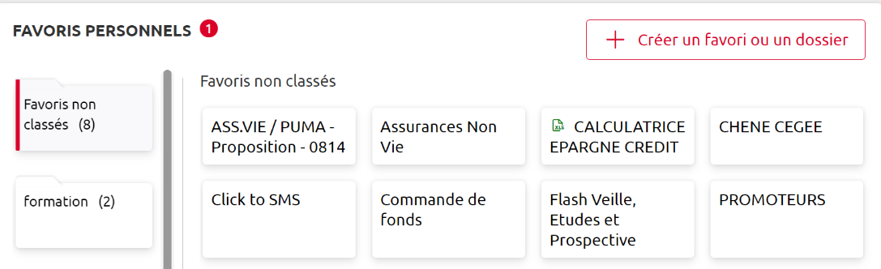
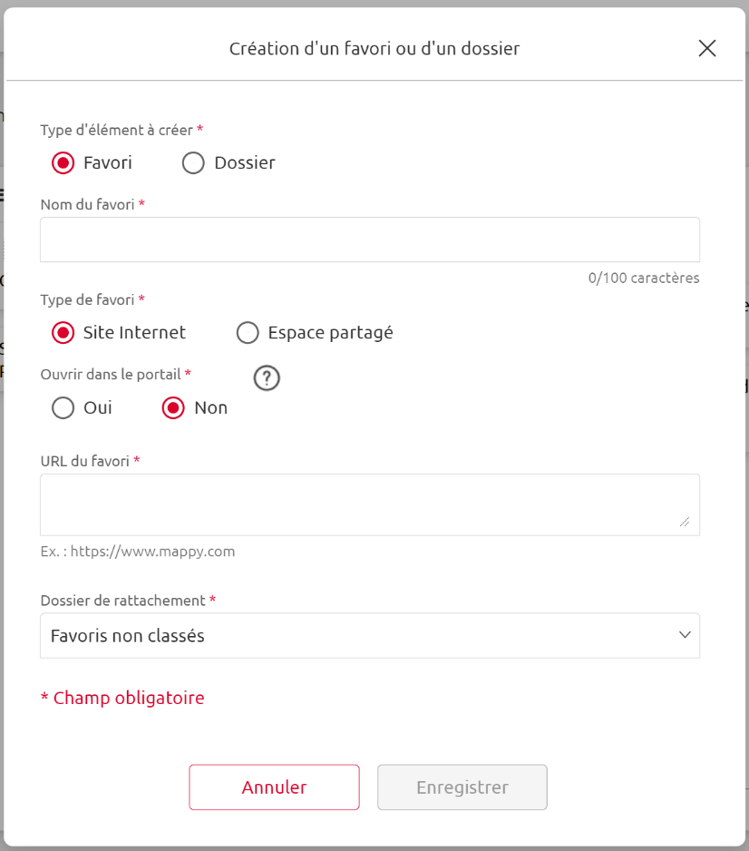
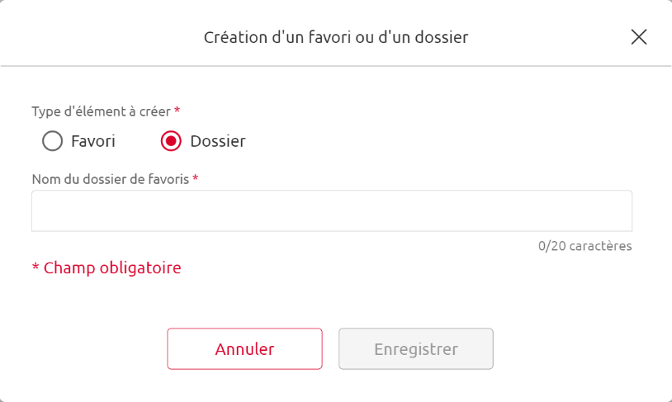
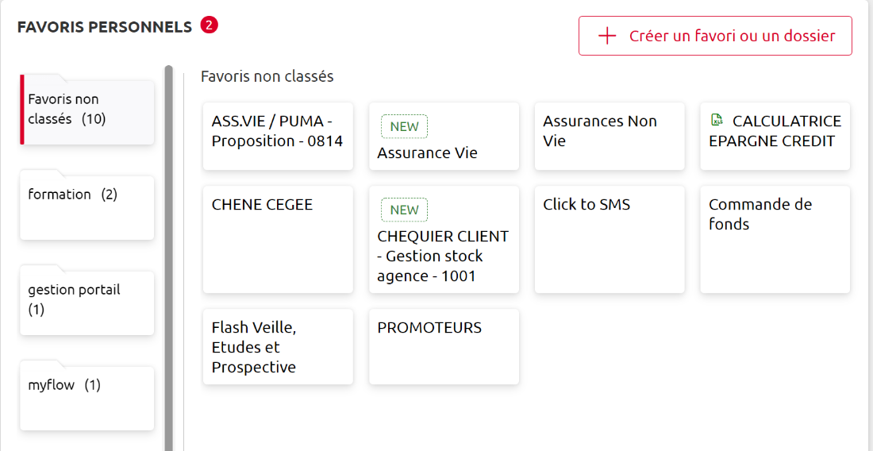
LES POINTS ESSENTIELS
Mes favoris
Pour ajouter un site internet à mes favoris
Je clique sur le bouton « Créer un favori ou un dossier »
Je choisis de créer un favori
Je copie l’adresse du site Internet (interne ou externe CEGEE)
Je peux refaire la même manipulation pour créer un dossier dans lequel je pourrais ranger mon favori.
Pour gagner du temps dans vos recherches d’applis, n’oubliez pas d’intégrer vos favoris, dès vos premiers pas sur l’outil !

Slide 23
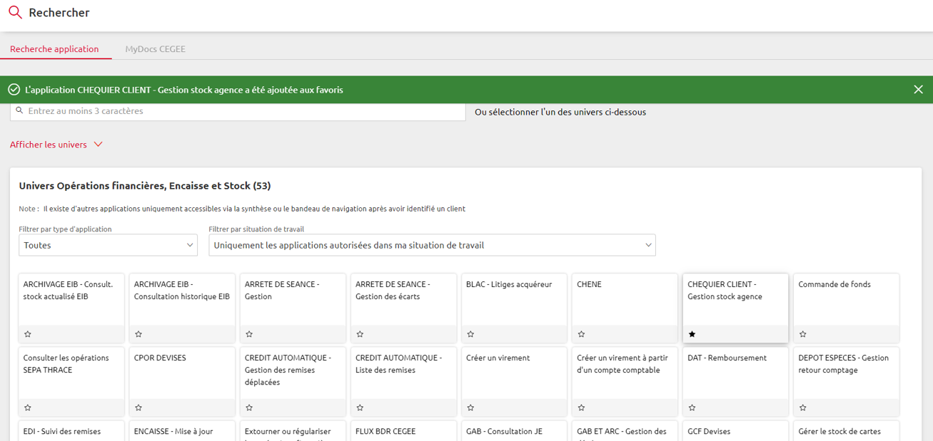
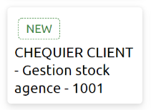
LES POINTS ESSENTIELS
Mes favoris
Pour ajouter une application à mes favoris
À partir de l’onglet « Recherche » du totem, je recherche l’application
Je clique sur l’étoile dans la tuile de l’application
L’appli se trouve dès alors dans votre page « favoris » sur la tuile favoris personnels avec un petite coche « NEW »
Pour gagner du temps dans vos recherches d’applis, n’oubliez pas d’intégrer vos favoris, dès vos premiers pas sur l’outil !

Slide 24

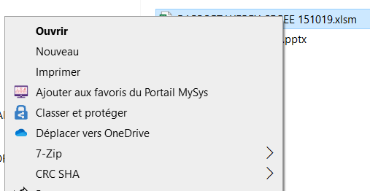
LES POINTS ESSENTIELS
Mes favoris
Pour ajouter un fichier (Excel, Powerpoint ,Word) à mes favoris
À partir de l’explorateur de fichiers de mon ordinateur, je choisis le document que je veux mettre en favoris
Je fais un clic droit sur le document
Un menu déroulant s’affiche et me propose : « Ajouter aux favoris du Portail MySys »
Pour gagner du temps dans vos recherches d’applis, n’oubliez pas d’intégrer vos favoris, dès vos premiers pas sur l’outil !

Slide 25
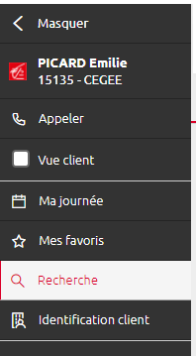
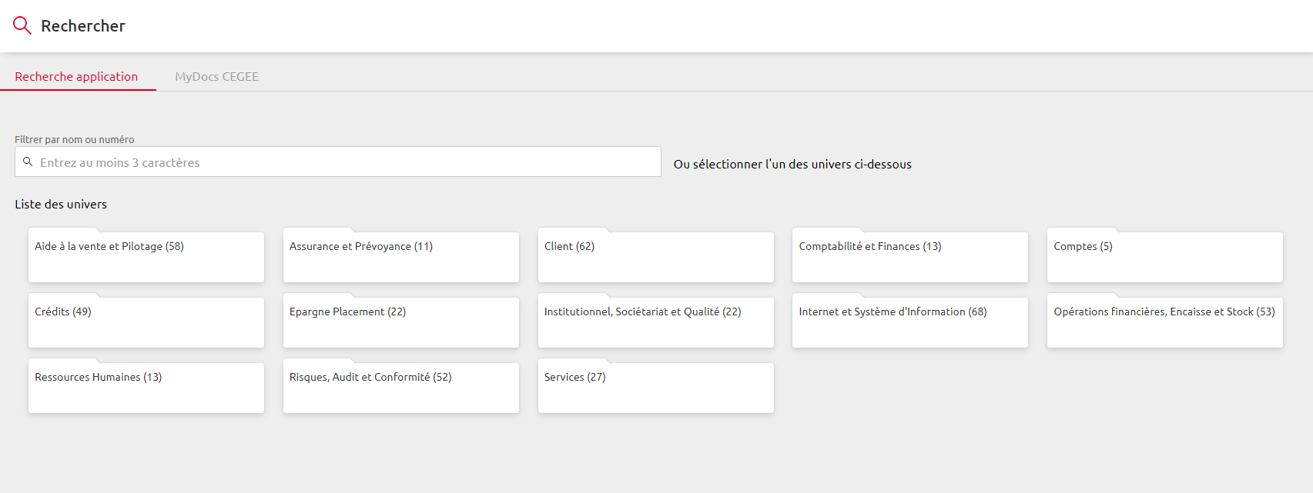
Nouveau Portail MYSYS
LES POINTS ESSENTIELS
Pour faciliter la navigation, découvrez différents moteurs de recherche
J’ai besoin d’une application SANS identification client
Du type GERC, FICP, Encaisse, Stock, …
Je vais dans l’onglet Recherche du TOTEM
Je recherche par code transaction, ou mots clés
Je recherche par l’univers

Slide 26

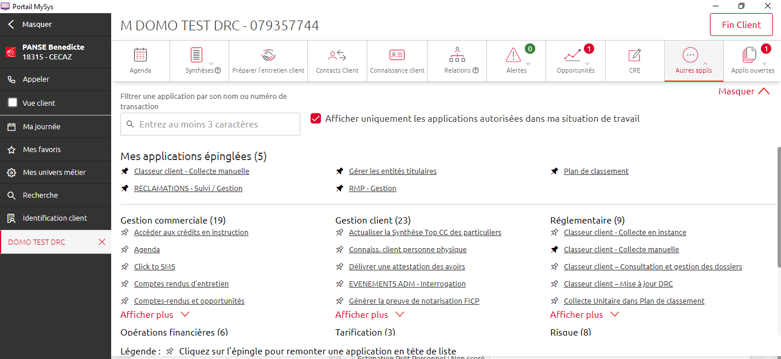
Nouveau Portail MYSYS
LES POINTS ESSENTIELS
Pour faciliter la navigation, découvrez différents moteurs de recherche
J’ai besoin d’une application AVEC identification client
Du type plan de classement, classeur client, heremus, procurations, oppositions …
À partir de la synthèse client, je vais dans « Autres applis » du Bandeau de navigation
Je recherche par code transaction, ou mots clés

Slide 27
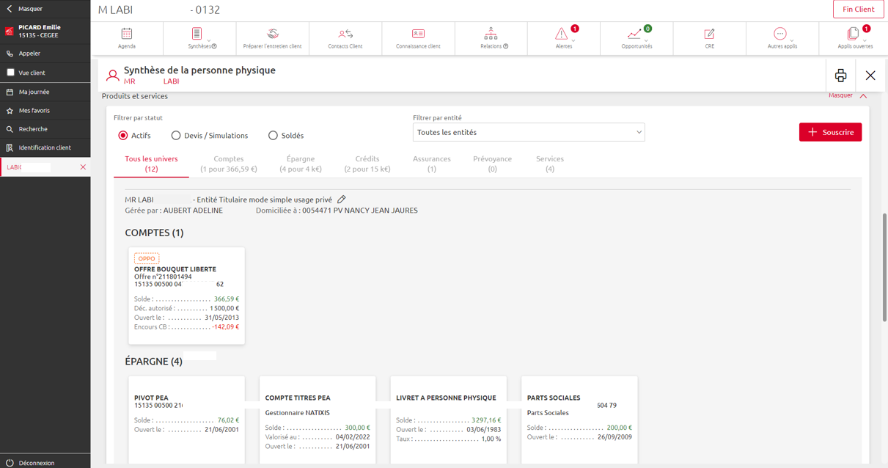
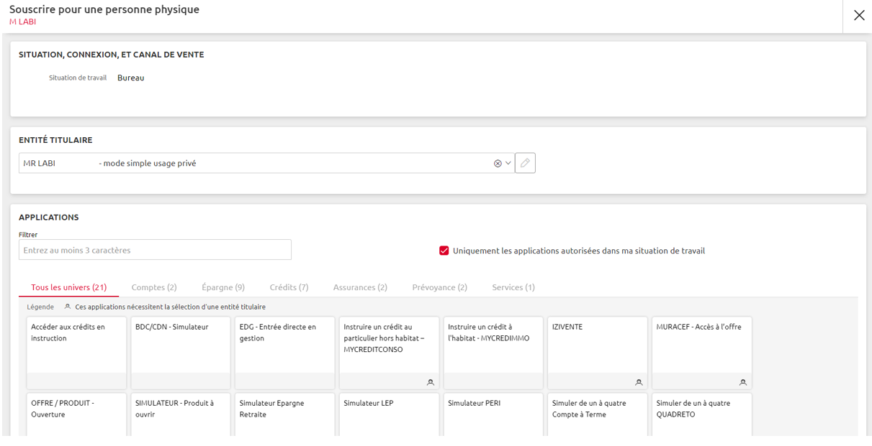
Nouveau Portail MYSYS
Comment souscrire un produit
Comme sur PCM, je sélectionne, au préalable, l’entité titulaire (mode simple, mode joint) avant de choisir la tuile du compte à ouvrir
1
2
3

Slide 28
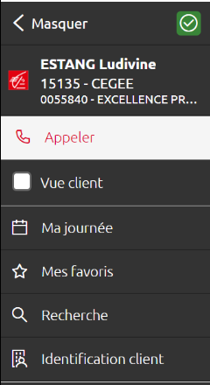
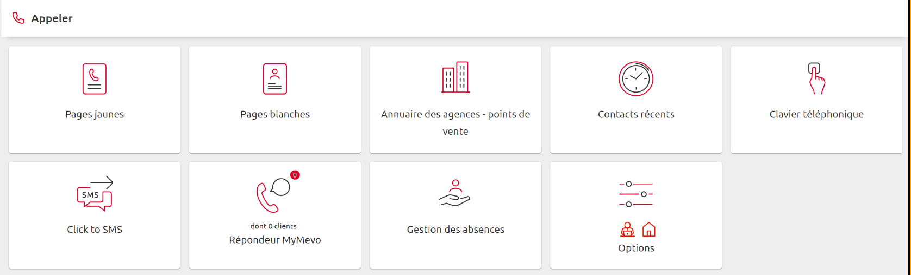
Nouveau Portail MYSYS
Au-delà de la fonction « appeler », vous retrouverez ici …
Le répondeur MyMevo concerne uniquement les fonctions supports

Slide 29
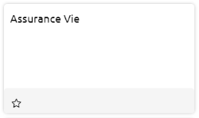
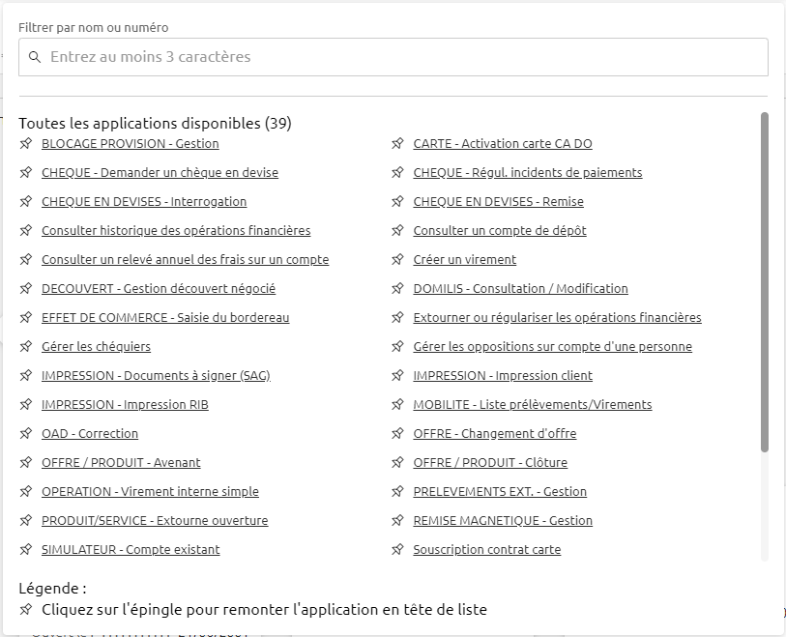

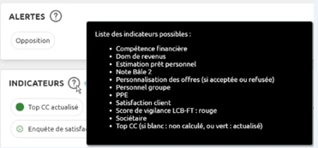
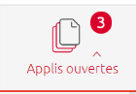
Nouveau Portail MYSYS
LES POINTS ESSENTIELS
Les 5 bons tuyaux pour maîtriser le Nouveau Portail MySys
Les favoris :
Les épingles pour mettre en avant vos applis habituelles
Les moteurs de recherche rapides et efficaces
  Onglet Recherche du totem
  Recherche sur tuile produit
  Recherche tuile « Autres applis » sur le bandeau de navigation en haut à droite
Une guidance détaillée via les
Le bouton « Applis Ouvertes » sur le bandeau de navigation en haut à droite, pour passer d’un écran à l’autre

Slide 30
04
4. Pour aller plus loin

Slide 31
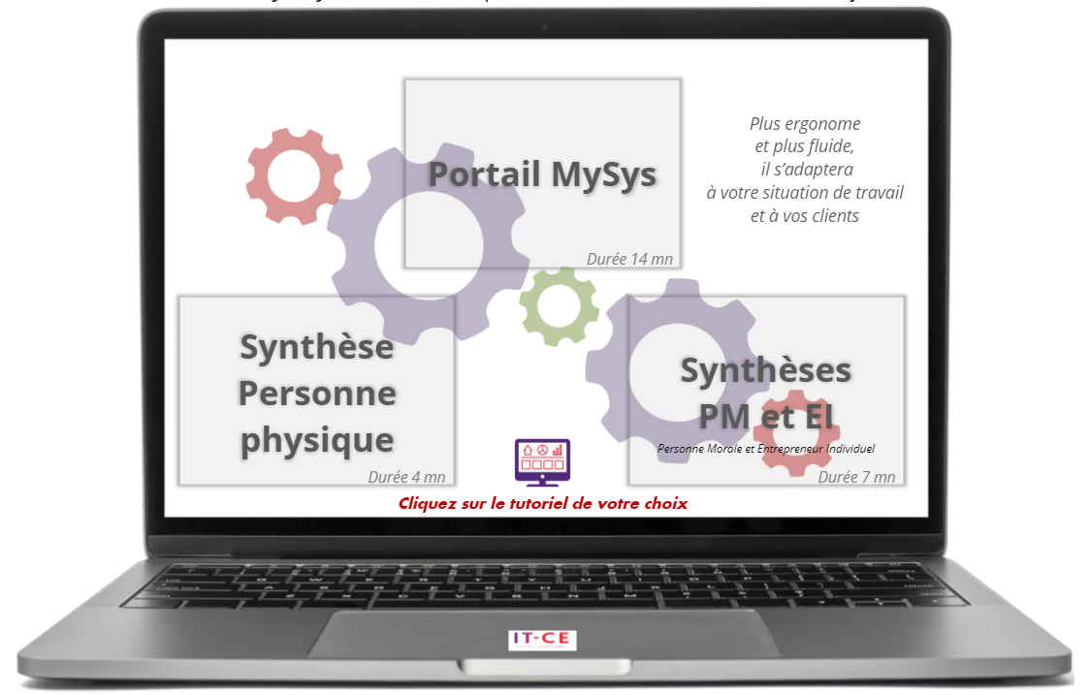
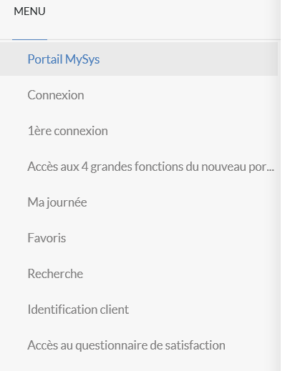
Nouveau Portail MYSYS
Découvrez pas à pas les fonctionnalités essentielles du nouveau Portail
1. Choisissez le tuto à visionner puis
2. la séquence désirée par le biais du menu
1
2

Slide 32
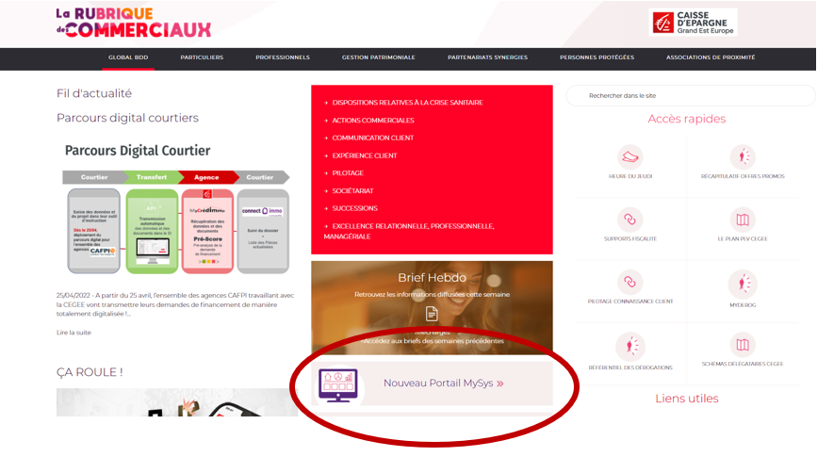
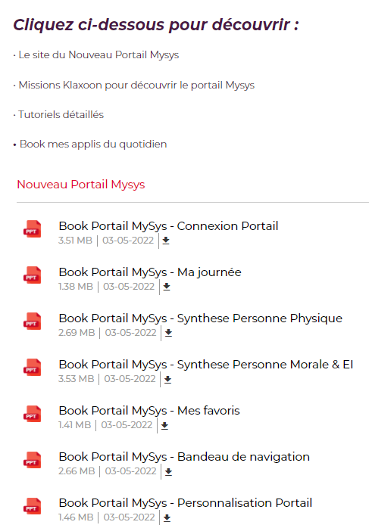
Nouveau Portail MYSYS
La RDC s’est aussi mise au Nouveau Portail MySys
Dans cette page dédiée, vous trouverez l’ensemble des outils à votre disposition :
une vidéo de présentation
le lien vers le site national du portail
les missions Klaxoon d’appropriation
les modes opératoires détaillés
Book des applis du quotidien
Tutos

Slide 33
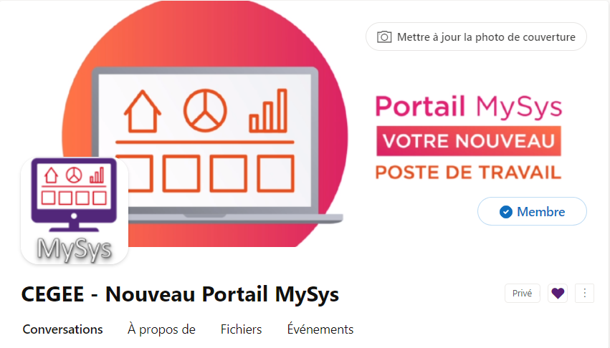
Nouveau Portail MYSYS
YAMMER
Une page Yammer vous permet de poser vos questions et de suivre les informations importantes, les trucs et astuces…

Slide 34
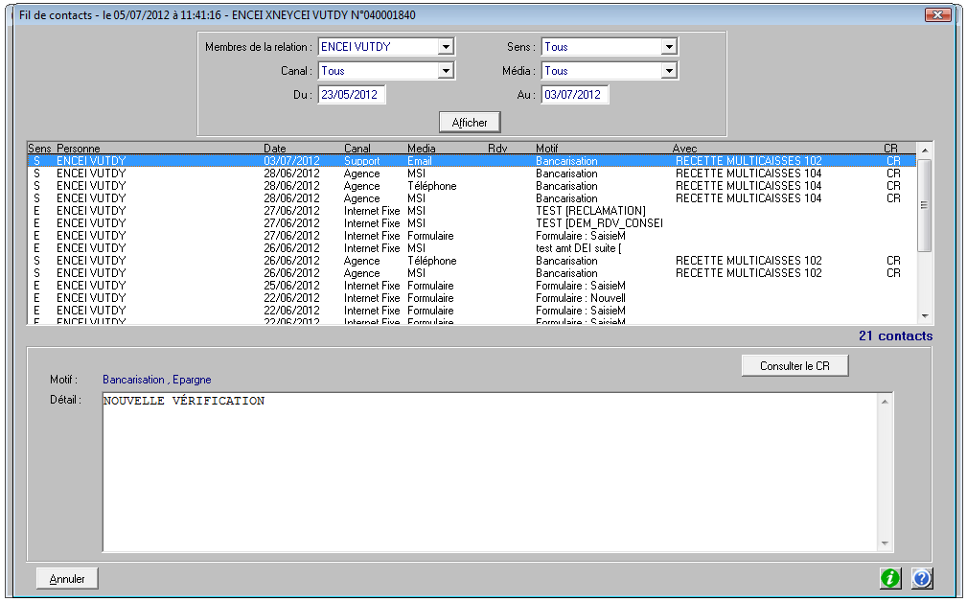
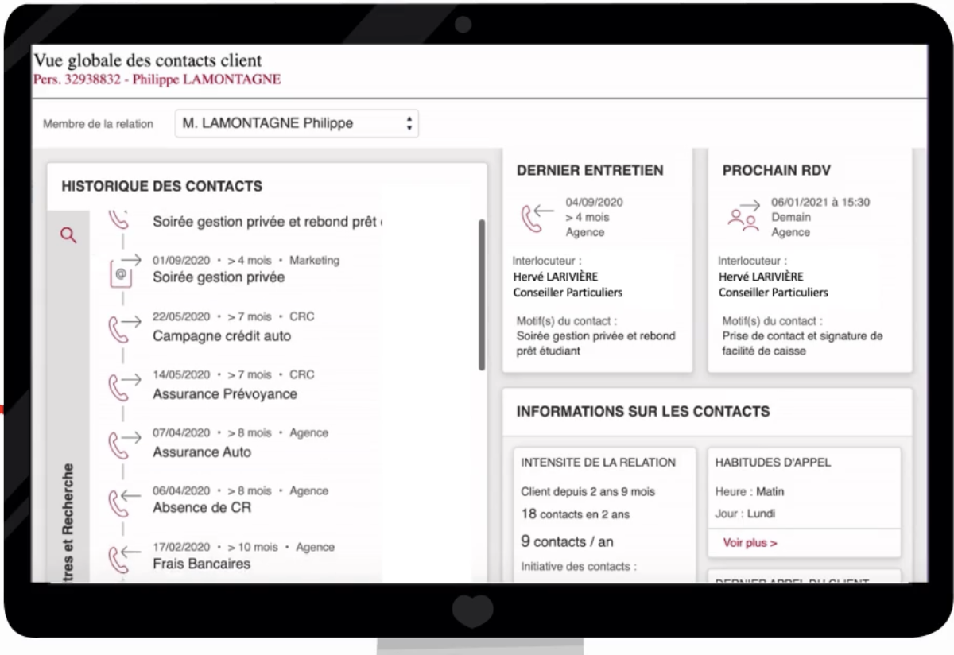
PROJET
Nouveau Portail MYSYS
À découvrir prochainement : un fil de contacts modernisé
Une solution qui s’intègre dans la démarche commerciale et le quotidien du collaborateur
Cette nouvelle interface permet à chaque collaborateur, d’avoir une vision exhaustive de l’historique des contacts client, ainsi que le canal utilisé, RDV face à face, visio, téléphone
HIER : Fil de Contacts
DEMAIN : CONTACTS 360
  Quasi uniquement alimenté par les CRE
  La majorité des contacts siège et réseau est captée automatiquement

Slide 35
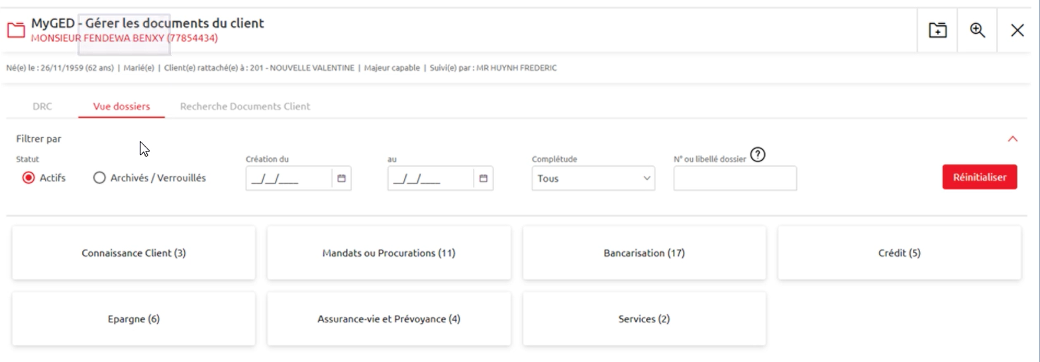
PROJET
Nouveau Portail MYSYS
À découvrir prochainement : MyGED Gestion Electronique des Documents
Retrouvez en un seul endroit tous les documents du client : DRC, Classeur client, plan de classement, fusionnés

Slide 36

Nouveau Portail MYSYS
Cas pratique : allons tester sur le poste du DA !
Fermez votre PCM, cliquez sur l’icône du portail située sur votre bureau…
Et découvrez le nouveau portail MySys en direct !... Bonne navigation à tous !
Attention : il ne s’agit pas d’un « bac à sable », vous êtes en univers production, vos tests peuvent impacter le client

Slide 37
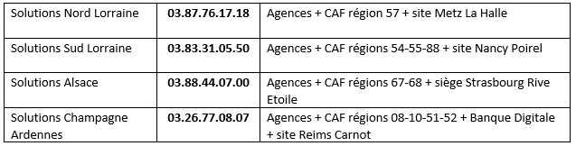

Nouveau Portail MYSYS
Qui contacter ?
Les solutions en région
BDD : Ludivine Estang, David Schumacher, Valerie Armant
PRO : Didier Reffort
BDR : Christine Schumacher
Qui est opérationnel ?
Les PE référents :
Anne Gobillot
Nadège Voillemin
Nicolas Richert
Nicole Martins
Corinne Cossu
Jean Christophe Besson
Estelle Mehesz
Marielle Halter-Sztogryn
Tous les autres PE (Part)
CloÉ intègre au fur et à mesure le nouveau portail MySys pour pouvoir répondre à vos questions
Notes:
Généralisation du 23 mai au 4 juin

Slide 38




Nouveau Portail MYSYS
Merci aux équipes des agences ambassadrices qui testent le portail depuis le 14 mars
DR | AGENCE
Aube Haute Marne | Chaumont HDV
Marne Ardennes | Vouziers
Bas-Rhin | Strasbourg Cronenbourg
Haut-Rhin | Saint Louis
Meurthe et Moselle Meuse | Bar le Duc
Vosges | Epinal Aristide Briand
Moselle | Saint Julien les Metz
Banque Digitale | Mon @gence

